Slide 1
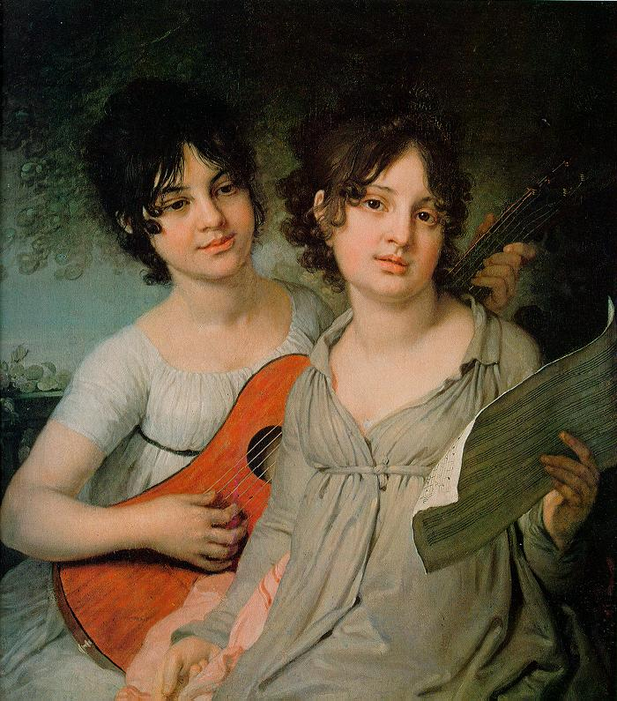
NEOKLASICIZEM
Glasbeni slog med obema vojnama

Slide 2

NEOKLASICIZEM
Pojavi se kot reakcija na impresionizem in ekspresionizem
Nove misli združujejo s starimi vzorci
Pisali čustveno zadržano, objektivistično glasbo po vzoru klasicizma
Pomembna tonska vsebina in jasnost glasbenih oblik
Najpomembnejši skladatelji: Igor Stravinski, Sergej Prokofjev, Bela Bartok….

Slide 3
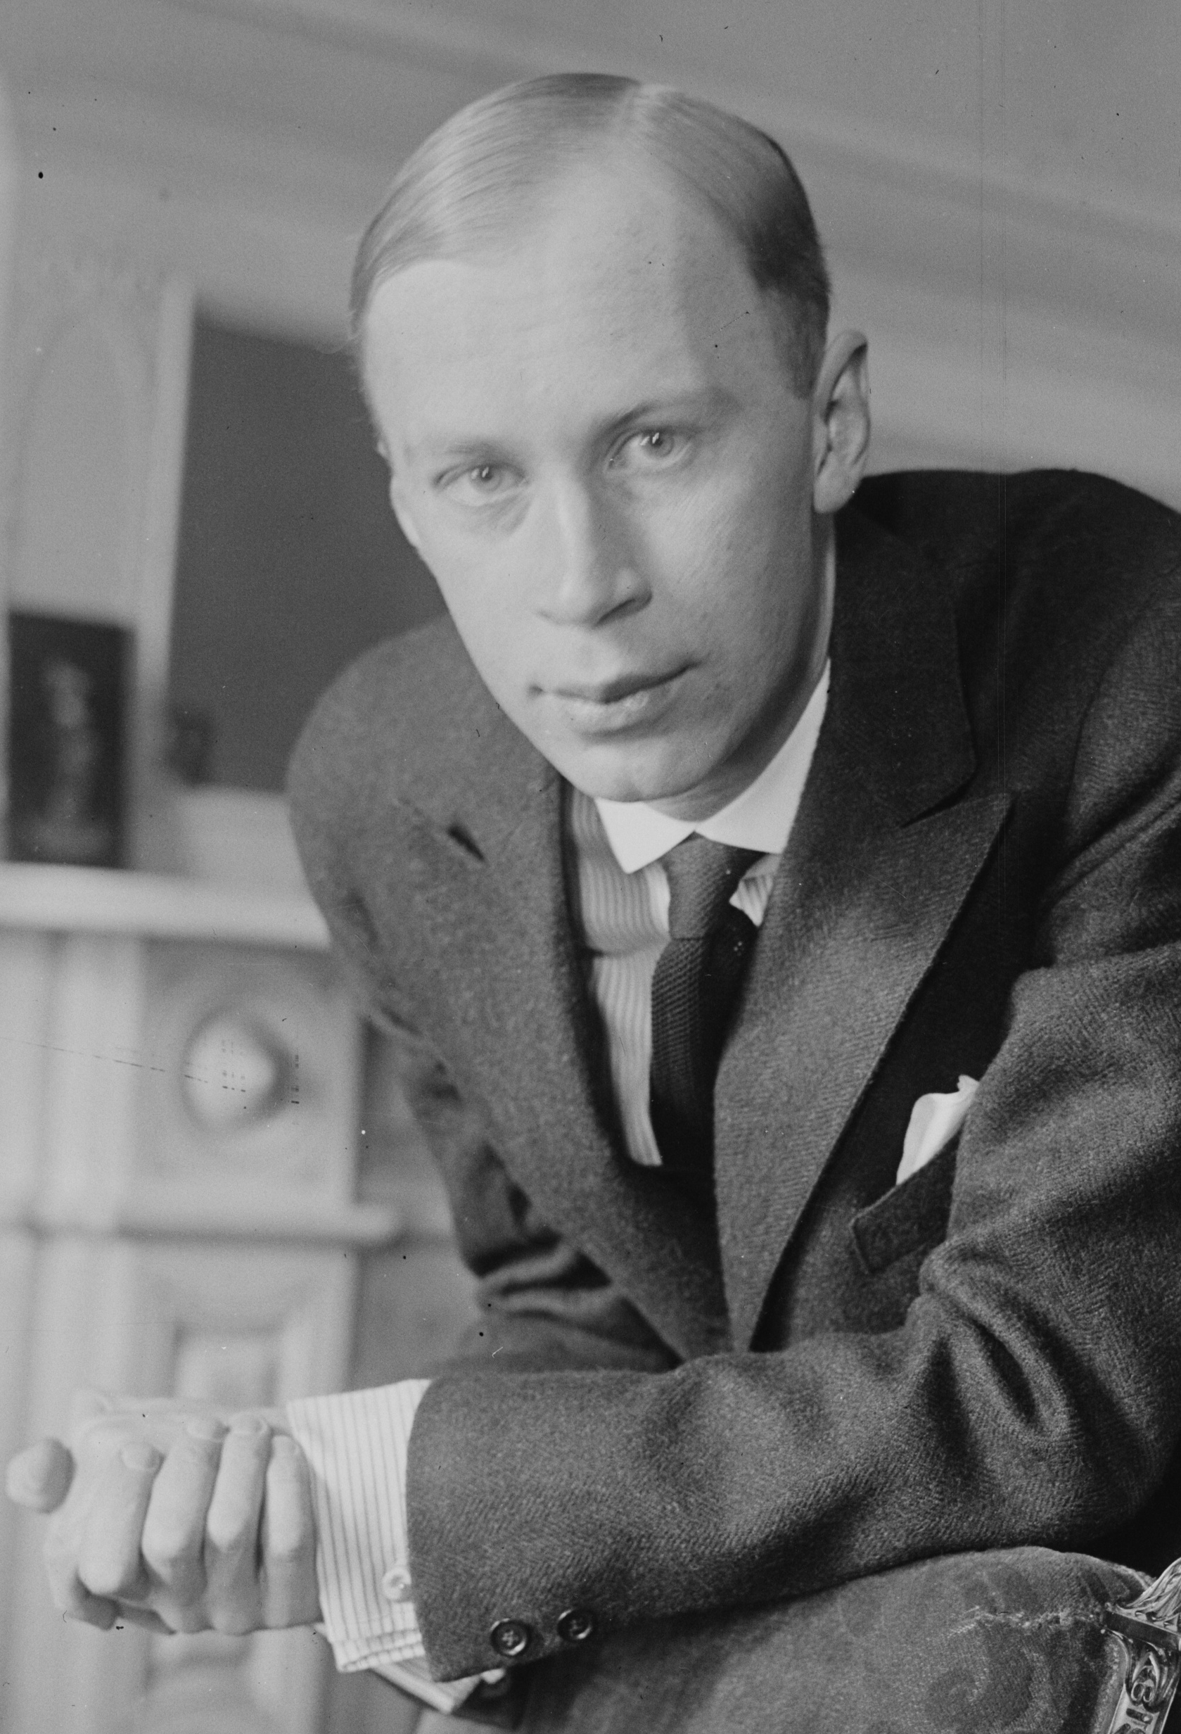
SERGEJ PROKOFJEV (1891 - 1953)
Ruski neoklasicistični skladatelj
eden izmed največjih simfonikov 20. stoletja; v svoja dela je vpletel barvito orkestracijo
DELA
  Simfonija št. 1 v D-duru op. 25: „Klasična simfonija“
    „Simfonijo sem napisal tako, kot bi jo pisal Mozart, če bi živel danes“
  Glasbena pravljica Peter in volk

Slide 4
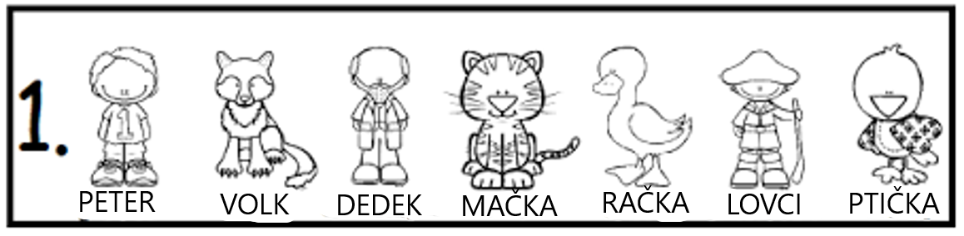
Peter in volk – prisluhni posnetkom, ki ponazarjajo določeno osebo iz pravljice. V zvezek zapiši osebe in ustrezno glasbilo/sestav, ki ga predstavlja.
Posnetki so že ustrezno razvrščeni.

Slide 5
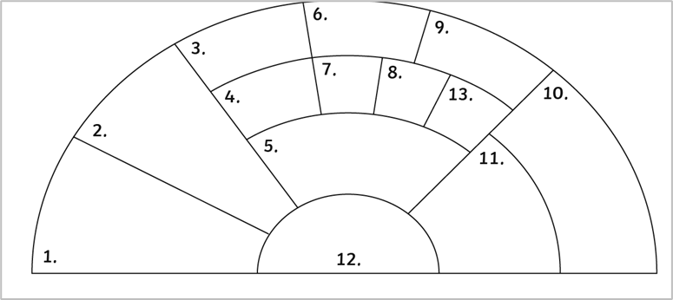
SIMFONIČNI ORKESTER
Najmanjše godalo, označi kot prve _________ | 2. Najmanjše godalo, označi kot druge ________ | 3. Del tolkal, uglašeni kotlasti bobni
4. Del pihal, zvok nastaja s pihanjem v ustnik z luknjo | 5. Del godal, večje kot violine, a manjše kot violončela | 6. Del trobil, imajo zavito cev, imenovani tudi HORN
7. Del pihal, dvojni trsni jeziček, črne barve | 8. Del pihal, najnižje zveneče in največje pihalo | 9. Del trobil, prodoren zvok, zvok nastaja s trobljenjem v ustnik in pritiskanjem na tipke
10. Del goda, največje in najnižje zveneče | 11. Del godal, večje od viole in manjše od kontrabasa | 12. Ta oseba vodi orkester.
13. Del pihal, to glasbilo je bilo v orkester dodano v obdobju klasicizma
Shemo orkestra skiciraj v zvezek in zapiši ustrezna glasbila. Rešitve dobiš pri naslednji uri.

Slide 6
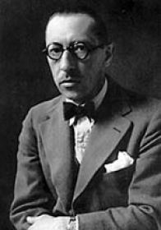
IGOR STRAVINSKI (1882–1971)
Osrednji neoklasicistični skladatelj med vojnama
Uvedel novosti v orkestraciji (v orkester je npr. vključil tudi klavir)
Preoblikoval je klasičen balet; sodeloval je z ruskim koreografom Djagilevim

Slide 7
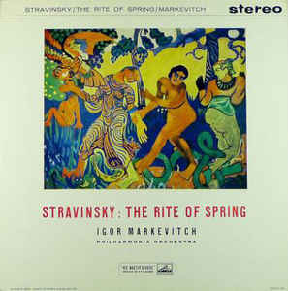
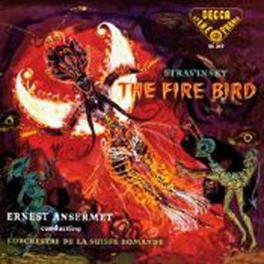
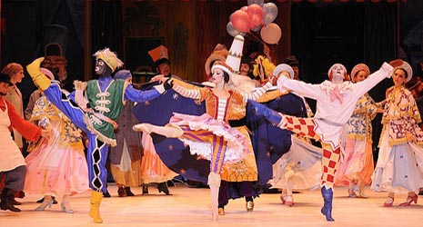
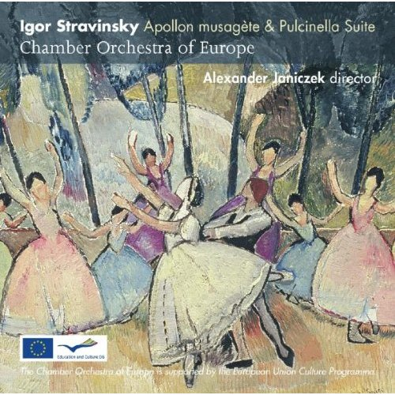
IGOR STRAVINSKI (1882–1971)
Najpomembnejša dela – baleti:
    OGNJENA PTICA
    PETRUŠKA
    POMLADNO OBREDJE

Slide 8
Pomladno obredje – moderni balet
http://www.youtube.com/watch?v=Z0xNo2894Fw
Oglej si odlomek iz baleta in v zvezek zapiši, v čem se razlikuje od klasičnega!
POMOČ: Klasični balet

